Slide 1
Présentation de l’ENT aux parents
Rentrée 2020
Notes:
1

Slide 2
Qu’est ce que l’ENT OZE?
ENT = Espace Numérique de Travail
C’est une plateforme qui permet de travailler à l’école, à la maison et également de faire le lien entre l’école et les familles.
Chacun a son compte : les enseignants, les élèves, les parents et de fait son environnement.

Slide 3
Quels intérêts pour votre enfant?
A l’école : votre enfant
retrouve des contenus mis à disposition (exercices, ressources numériques, parcours pédagogiques, informations sur le projet de la classe, de l’école…)
A la maison : votre enfant
peut revoir son travail fait à l’école (parcours pédagogiques, ressources…)
a accès à son cahier de texte, son agenda
peut avoir accès à d’autres contenus mis à disposition par son enseignant (vidéo, documents complémentaires…)
L’ENT permet ainsi d’avoir accès à des ressources numériques dans un environnement sécurisé et de travailler les compétences numériques,
3
Notes:
Travail
Vidéo : les fondamentaux
Documents : exemple poésie
3

Slide 4
Quels intérêts pour les parents?
L’ENT :
permet une communication avec l’école :
d’être informé (cahier de textes, agenda, informations diverses générales: sorties ou plus individuelles : carnet de liaison…
d’informer l’enseignant (absences, RDV…)
de suivre le travail de son enfant
de suivre les projets de l’école
4
Notes:
Travail
Vidéo : les fondamentaux
Documents : exemple poésie
4

Slide 5
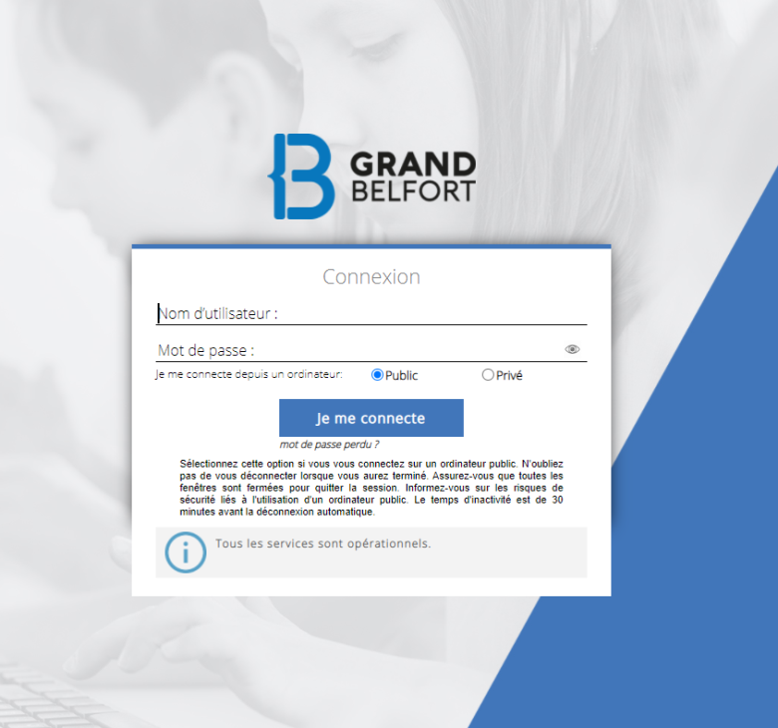
Comment y accéder?
Pour se connecter :
Ouvrir un navigateur internet (Firefox, Google Chrome, Internet Explorer, Safari….)
Puis dans la barre de recherche, vous devez entrer l’adresse complète: https://ent.grandbelfort.fr
Entrez votre identifiant et votre mot de passe qui vous a été transmis.
Accès complètement sécurisé
Un compte avec un mot de passe chacun
Hébergement en France et conforme au RGPD*
* Règlement général sur la protection des données
Notes:
Pour les parents : il est fortement recommandé de changer de mot de passe dès la 1ère connexion.
5

Slide 6
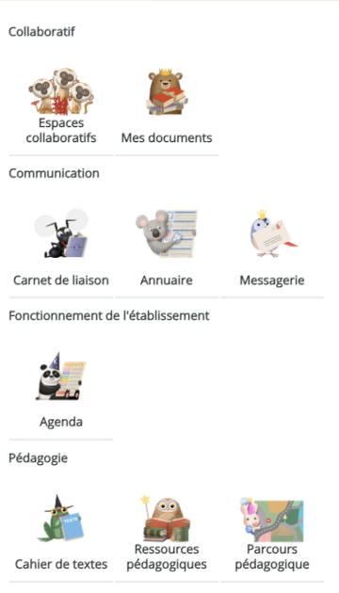
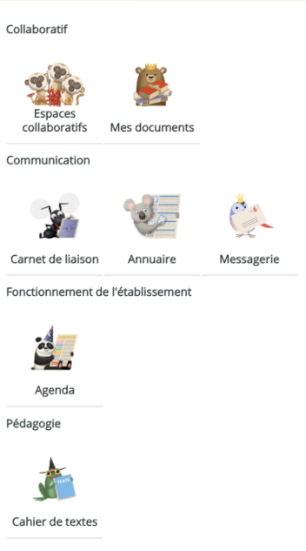
Menu des applications accessible par les parents et par les élèves.
Elève
Parent d’élève
Notes:
Différences entre les élèves et les parents : certains ozapps ne sont pas accessibles depuis l’environnement des parents.
6

Slide 7
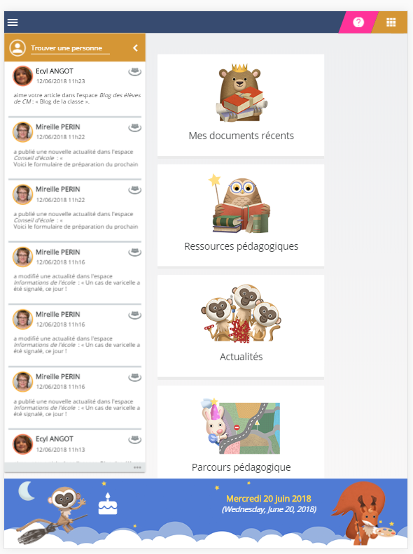
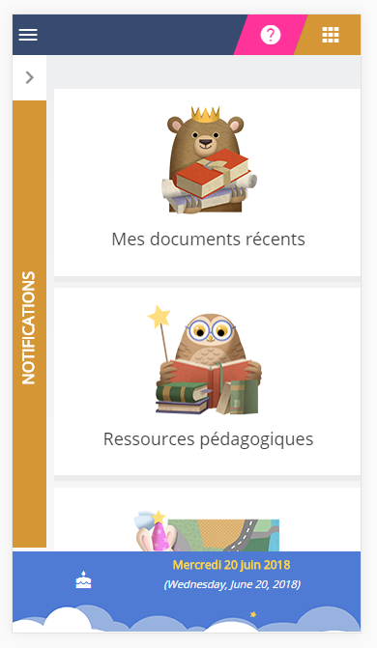
Pour les parents : Une solution adaptée sur smartphone, sur tablette, sur ordinateur

Slide 8
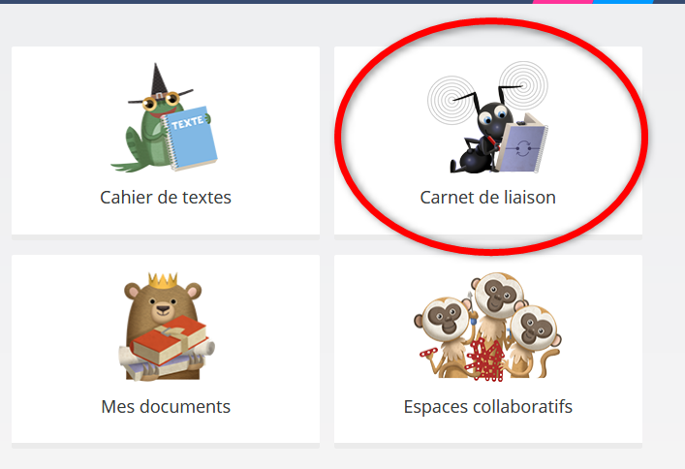
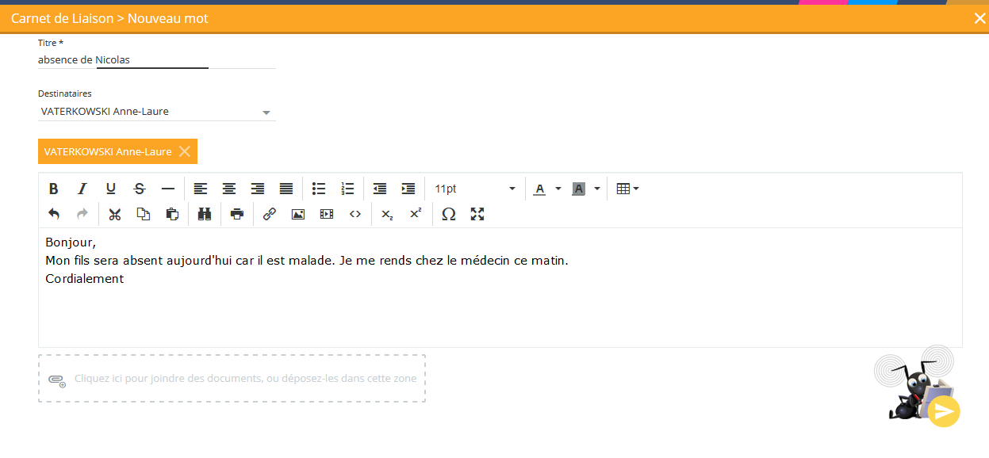
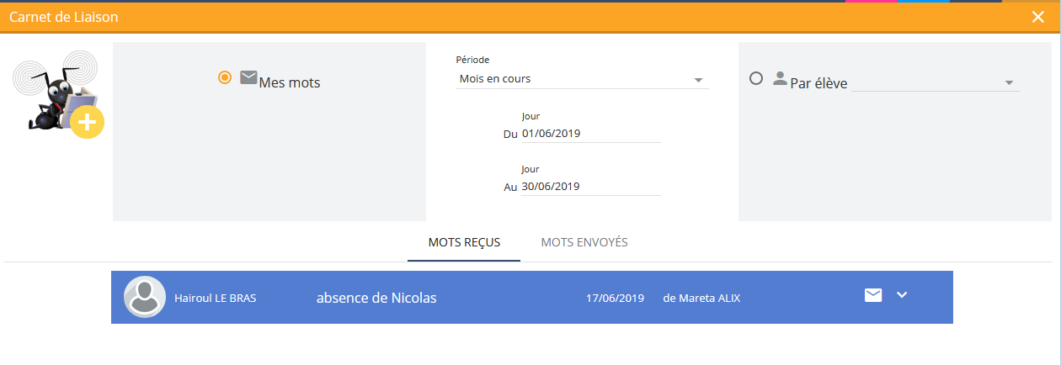
Communiquer avec l’école : le carnet de liaison
Exemple d’information de parent à transmettre à l’enseignant.
Information reçue dans l’ENT de l’enseignant.
Notes:
8

Slide 9
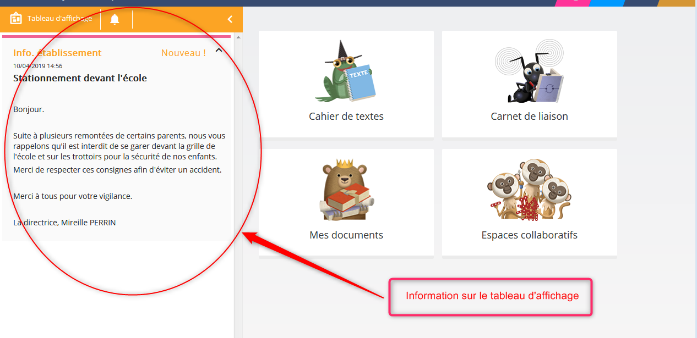
Rester informé : le volet « tableau d’affichage »
Notes:
9

Slide 10
Suivre les notifications
Restez informé en permanence grâce aux notifications
Notes:
10

Slide 11
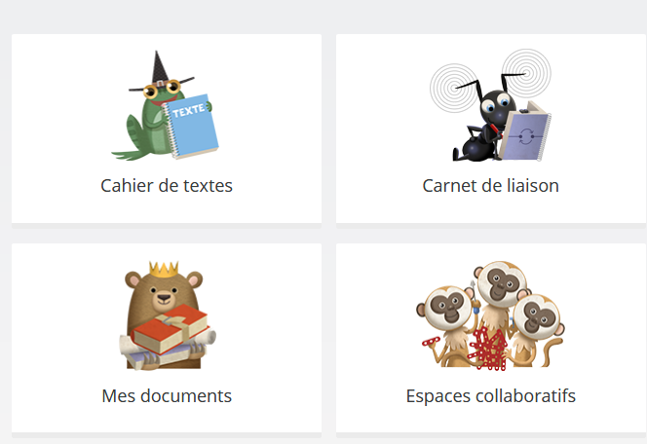
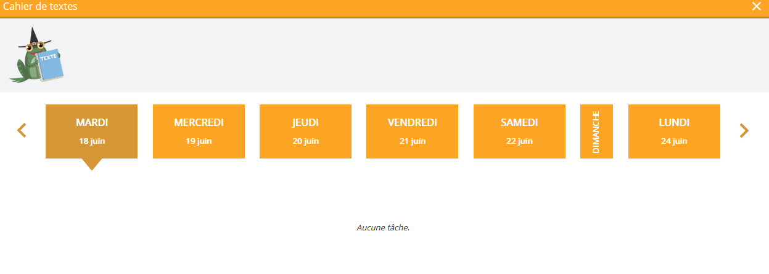
Retrouver les devoirs de votre enfant : le cahier de texte
07/09/2020
11

